Slide 1
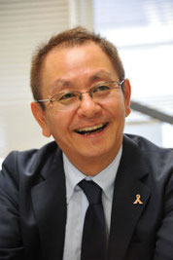
年に１度の
ボランティアのつどい
～出会って笑って楽しんで～
2019.9.16（月・祝）13：00～16：00
場所
四日市市文化会館 展示棟 第一展示室
料金
無 料
13：00～14：30（受付12：30）
新崎ゼミ
『ボランティアに定年はない！
アクティブシニアのすすめ』
【四社協福祉ゼミナール 協働企画】
楽しい語り口で最近のボランティア事情をわかりやすく伝えていただきます。
明日からの活動がもっと楽しくなるかも！？
多種多様な
ボランティア活動の展示！
新崎 国広 先生
大阪教育大学 教育学部教育協働学科 教授
14：30～16：00
活動紹介
ボランティアグループの活動をパネルや
写真などで紹介。市内で活躍するボランテ
ィア活動者の話も聞けるよ♪
ボランティアさん同士
語りあい～～～♪
体験会・発表会
特技を生かしたボランティア活動もあります！
どんなボランティア活動を体験
できるかはお楽しみに！
企画・運営／ボランティアのつどい実行委員会
問合せ 四日市市社会福祉協議会 四日市市ボランティアセンター
Tel.059-354-8144 Fax.059-354-6486
E-mail：y-vc@m3.cty-net.ne.jp

